Slide 1
Parte 2
Datos

Slide 2
Tema 5
Formularios

Slide 3
Etiqueta <form>
Atributos
Action …
Method …

Slide 4
EJERCICIO 1
Crear la nueva página de Reservas

Slide 5
Atributo action
El atributo action se utiliza para especificar la ubicación del archivo al que se deben enviar los datos del formulario.
Rutas absolutas/relativas (Ver Tema 2)

Slide 6
Video
Programación del lado servidor.
http://teamtreehouse.com/library/programming-2/build-a-simple-version-of-facebook

Slide 7
Atributo method
Para especificar cómo desea que se envíen los datos del formulario al servidor.
GET (default)
POST

Slide 8
GET …
El método GET envía los datos de su formulario dentro de una URL.
Ejemplo de URL: http://www.html5foundations.com/bookings.php?name=Joe%20Balochio&restaurant=310%20West%2038th%20Street,%20NY
Los navegadores ponen un límite a la longitud de las URL y, por lo tanto, a la cantidad de datos que puede enviar utilizando el método GET.
Este límite varía según el navegador, pero es típico un límite de 2,000 caracteres

Slide 9
GET
URL
Nombre de dominio
Path
Parámetros.

Slide 10
POST …
El método POST debe utilizarse al realizar cualquier acción que implique que los datos se guarden en una base de datos
los datos se envían efectivamente en segundo plano y están completamente ocultos de la URL.

Slide 11
POST
el uso del método POST no solucionará todos los problemas de seguridad, y no es suficiente para que sus formularios estén completamente seguros

Slide 12
Elementos …
Input
Label

Slide 13
Elementos
<label for = "firstName”> First Name: </label>
<input name = "firstName" type = "text" id = "firstName">

Slide 14
EJERCICIO 2
Label e Input

Slide 15
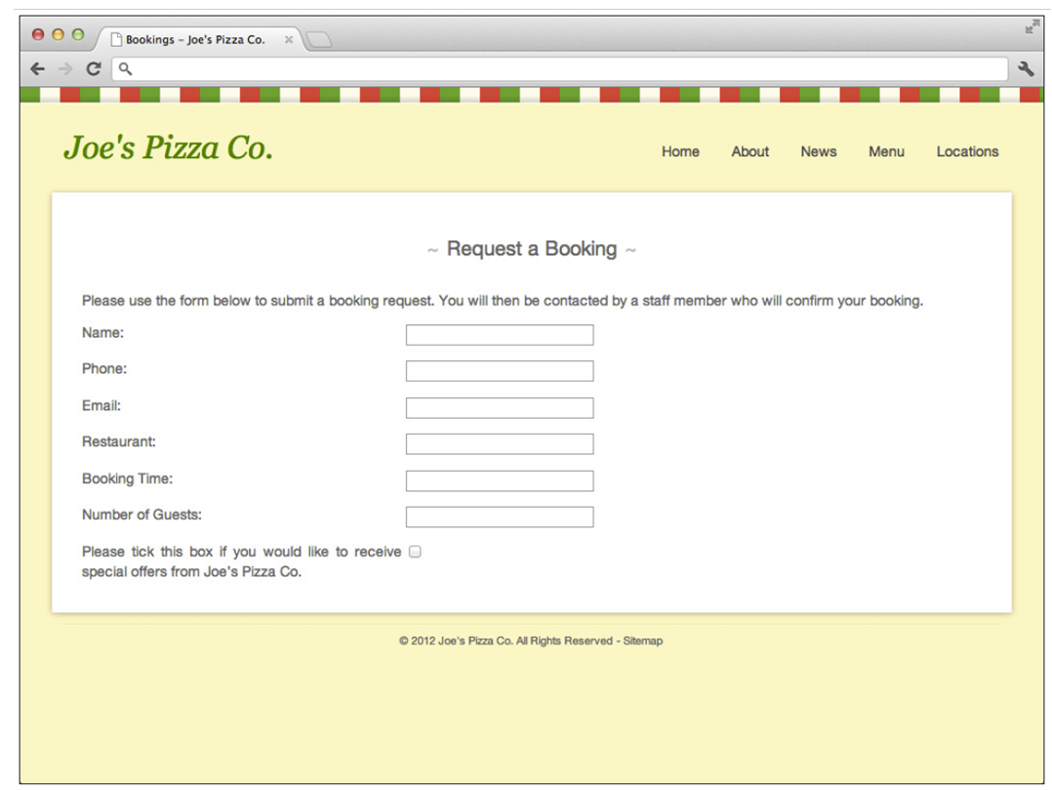

Slide 16
Atributos de elemento Input
Atributo name
Atributo value
Disabled
Readonly
Size

Slide 17
Tipos de elemento Input

Slide 18
Tipos de Input
Texto
Password
Checkbox
RadioButton
Button (send)
Hidden

Slide 19
EJERCICIO 3
textarea

Slide 20
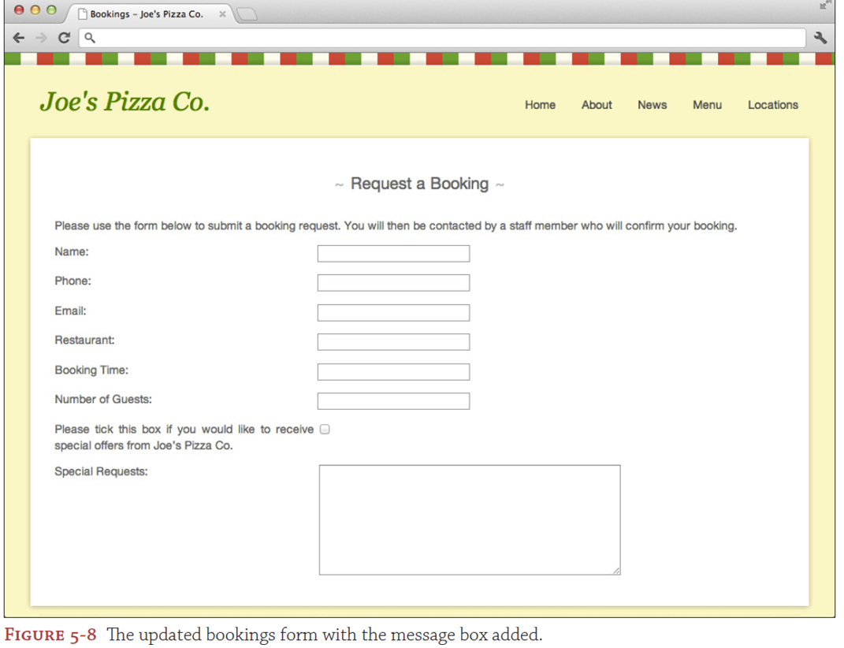

Slide 21
EJERCICIO 4
Button-send

Slide 22
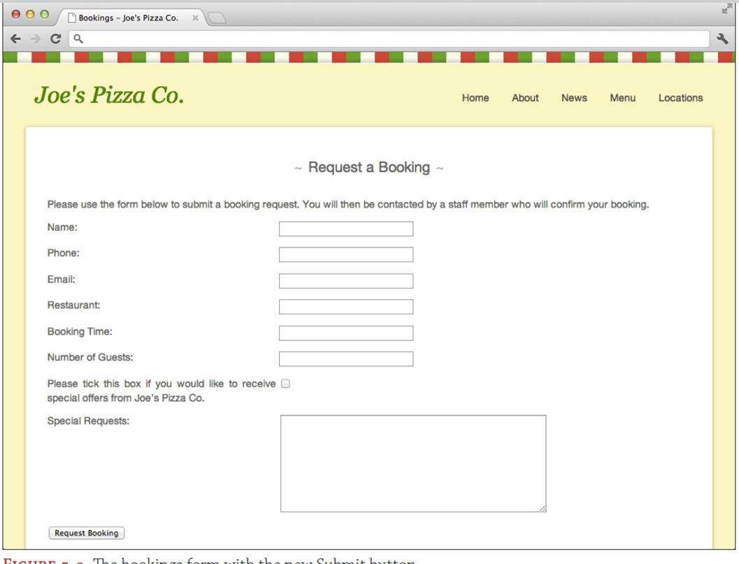

Slide 23
Otros botones
De reinicio
Dumb

Slide 24
Menú …
Elementos:
<select>
<option>

Slide 25
EJERCICIO 5
MENÚ

Slide 26
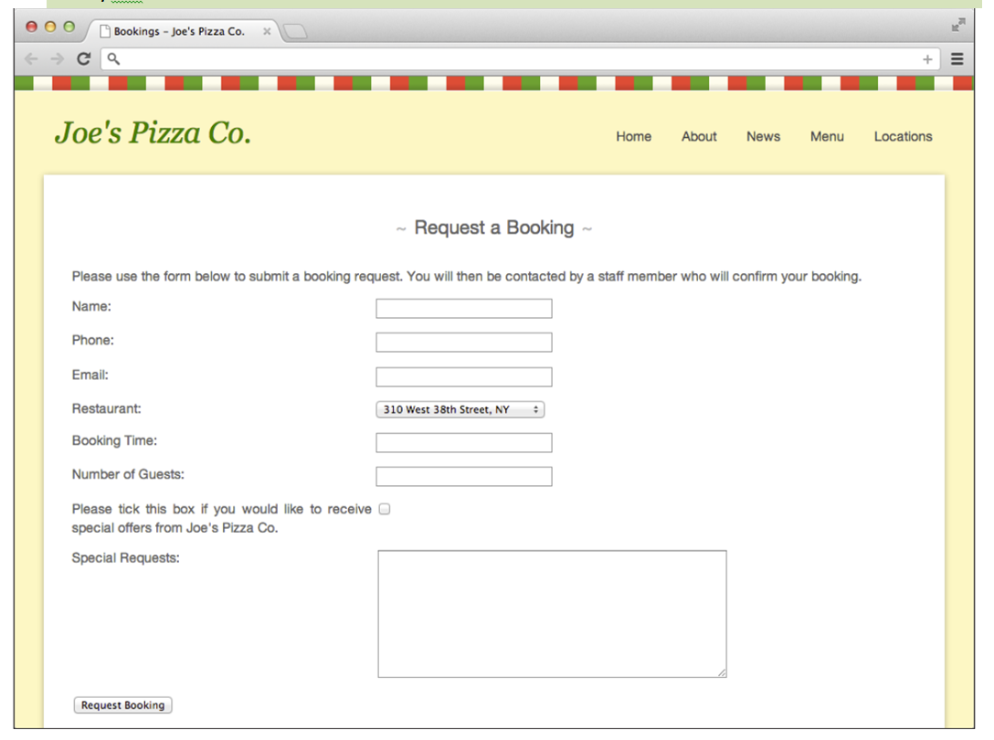

Slide 27
EJERCICIO 6
Manejo de archivos

Slide 28
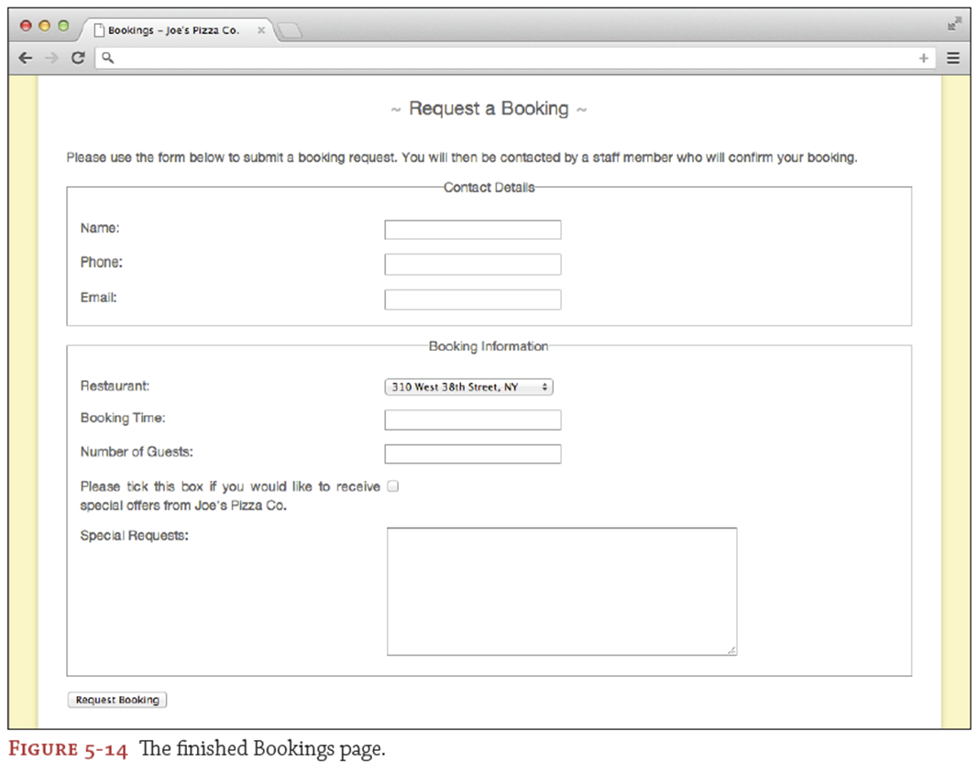

Slide 29
EJERCICIO 7
Sitemap

Slide 30
